Slide 1
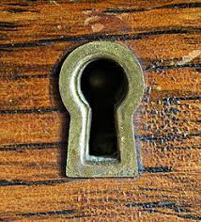

Key logger data jailBreak

Slide 2

הקדמה
לפעמים הבעיה כאשר מכינים וירוס או כל תוכנה שמשתמשת בתקשורת הבעיה העיקרית היא דווקא איך להעביר את המידע אל העולם
אבל הרבה פעמים רוצים דווקא שהמידע יהיה לא גלוי
יש כמה דרכים לעשות זאת:
1] באמצעות פרוטוקול מסודר וברור אבל להחביא באמצעות:
1] הצפנה
2] סטנוגרפיה
2] החבאה של כל התעבורה מלכתחילה
אנחנו בחרנו מעין ערבוב של כמה שיטות, נסביר בהמשך

Slide 3
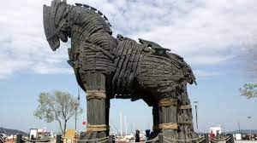
מה הפרוייקט
יצרנו סוס טרויאני של איקס עיגול שמתקינה על המחשב keyLogger
המשחק עצמו לא הוא שרלוונטי וניתן להחביא את התוכנה בכל תוכנה לגיטימית אחרת שרוצים
גם הוירוס ספציפית עצמו גם לא החלק העיקרי (באותה מידה יכולנו לגנוב קבצים/תמונות/מסמכים מהמחשב ולהבריח)
בנינו בוירוס תקשורת מיוחדת עם רמת סודיות גבוהה ככל האפשר
יצרנו גם תוכנה שמסוגלת לקבל את המידע ולפענח אותה

Slide 4
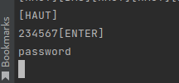
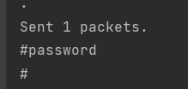
הרצה של הפרויקט:

Slide 5
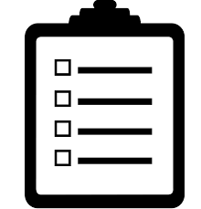
הסבר על התקשורת
הסודיות של התקשורת שלנו היא ספציפית מיועדת כדי שמי שהתוכנה רצה על המחשב שלו לא ידע שיש תוכנה שמבריחה מידע
+ למרות זאת השיטה שבחרנו יכולה להיות מאוד מוצלחת בשביל העברת מידע בצורה בטוחה בכלל
בחרנו כמה אסטרטגיות כל אחת תעזור בצורה אחרת(הסבר בהמשך):
העברת המידע מצורף לסוגי פקטות שונים
שינוי כתובת מקור ויעד
הצפנה [חלקית] של המידע

Slide 6

1) סוגי פקטות שונים
בשיטה הזו בעצם לא השתמשנו בפרוטוקול מוגדר אלא העברנו את המידע באמצעות פקטות אקראיות
כלומר, העברנו את המידע ב3 סוגי פקטות כאשר בכל פעם נבחרה פקטה אקראית והמידע שהעברנו צורף לפקטה לא בצורה ה"רגילה"
ICMP | DNS | TCP
יתרונות:
- גורם לכך שלא ניתן לעקוב בקלות אחרי המידע (גם בגלל שזה לא פרוטוקול "קלאסי" וגם כי המידע מצורף בצורה לא רגילה)

Slide 7
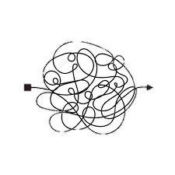
2) שינוי כתובת מקור ויעד
נשנה את כתובות המקור והיעד של הפקטות עם המידע לכתובות ip לגיטימיות שראינו שקיימות ברשת (כדי להמעיט את החשד)
שינוי כתובת המקור והיעד גורם לכך שיש גורם הכחשה
מי שהמחשב שלו כאשר הוא מסתכל בתוכנת ניטור רשת לא מסוגל לזהות שהמידע נשלח מתוך המחשב שלו

Slide 8

2) שינוי כתובת מקור ויעד - המשך
לכאורה יש חיסרון גדול
כעת הצד המקבל שרוצה לקבל את המידע לא מסוגל לזהות איזו פקטה היא של מידע רלוונטי ואיזו לא
פתרון:
הוספת "דגל" קבוע למידע
(הסבר מימוש, בהמשך)

Slide 9
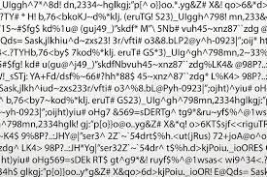
3) הצפנה [חלקית] של המידע
עד עכשיו בשום שלב בתוכנית לא הצפנו בכלל את המידע
כלומר, אם הקורבן יעבור בתוכנת ניטור (כמו wireShark) על כל הפקטות, בצורה מאוד מהירה הוא יכול לשים לב שיש מידע מוזר שנשלח מדי פעם
פתרון:
הצפנה בצורה מאוד בסיסית של המידע

Slide 10

תוספות ייחודיות
הוספנו זמן השהייה בין שליחת פקטה ופקטה – זרם אין סופי ורצוף של מידע הוא חשוד מדי
הוספנו שרק כאשר יש תקשורת קיימת אז אנחנו שולחים מידע - אחרת מאוד מאוד מאוד קל לשים לב
הוספנו שכאשר תוכנת wireShark פועלת במחשב הקרבן אז אנחנו נחכה עם שליחת המידע עד אשר התכנה תיסגר (כמובן שממשיכים לאסוף את המידע כרגיל) – אם לא שלחנו את המידע בכלל, לא קרה שום דבר חשוד
[הערה: ניתן לעשות את המנגנון הזה על תוכנות ניטור נוספות, אבל עשינו את זה מצומצם בעיקר כדי להוכיח יכולת]

Slide 11
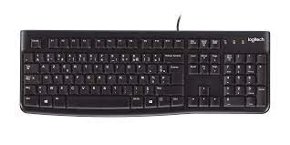



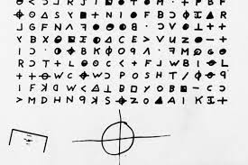
סיכום עד כה:
הנוזקה מתחילה לפעול על המחשב ולהקליט את ההקלדות
הנוזקה אוספת את המידע ומחכה לרגע הנכון לשליחת המידע (ברגע הכי פחות חשוד שאפשר בגבול הסביר)
הנוזקה מצפינה את המידע בצורה חלקית ומוסיפה דגל (בשביל המקבל)
הנוזקה שולחת את המידע בחבילות שונות וכתובות שונות בשביל למקסם את הבילבול

Slide 12

הצד המקבל
הצד המקבל פשוט יותר:
1) עושים באמצעות תוכנה רצויה כלשהיא MITM על הgateway שנמצא בlan של הנתקף (במקרה שלנו השתמשנו בarpspoof של kali)
2) מעבר על כל הפקטות וזיהוי הפקטות הרלוונטיות באמצעות שני שלבים
1] "קילוף" ההצפנה (אם אפשרי)
2] זיהוי הדגל שהוכנס לשם לפני כן
3] הדפסת המידע במחשב המקבל

Slide 13
הערה:
כמובן כמו כל דבר ברשתות עדיין לפעמים חלק מהמידע אובד או לא נקלט כמו שצריך
הבעיה היא שבגלל שאין פרוטוקול מסודר קשה להגיב בACK על המידע בלי לעורר חשד
פתרון אפשרי (לא מומש): לעשות שליחה כפולה של המידע או לחלופין ליצור פרוטוקול "עקיף" שמאפשר אישורים ובקשות חוזרות של מידע

Slide 14
שאלות?
תודה רבה על ההקשבה ☺

